Slide 1

Dětská práva
VY_32_INOVACE_1B_20
Číslo projektu: CZ.1.07/1.4.00/21.1101
Sada 2
Člověk a společnost
MŠ, ZŠ a PrŠ Trhové Sviny

Slide 2
Identifikátor materiálu: III/2 Inovace a zkvalitnění výuky prostřednictvím ICT, 20
Anotace | Žáci si prohlížejí fotografii plačícího dítěte (obrázek se objeví po kliknutí na obrázek slunce). Na základě přehledného diagramu studují informace o lidských právech (diagram se objeví po kliknutí na znak informace). Žáci studují, jaká jsou základní lidská práva, sami pak základní lidská práva zapisují skrytým perem. Žáci na základě přehledného diagramu studují informace o dětských právech (diagram se objeví po kliknutí na znak informace). Skrytým perem spojují názvy dětských práv a jejich definice. Prostřednictvím interaktivního cvičení si upevňují své znalosti, rozhodují se pro správnou odpověď (krabice se správnou odpovědí se za potlesku zvětší, ostatní zmizí). V interaktivním cvičení se rozhodují pro správný význam slova šikana (obdélník se správnou odpovědí doletí na vyhrazené místo, ostatní zmizí). Na pozadí obrázků se rozhodují, co je a co není šikana (obrázky se objeví po kliknutí myší na obrázek slunce). Kliknutím myší na obrázek telefonu se objeví telefonní číslo linky bezpečí. V závěrečném opakování žáci škrtají špatné odpovědi skrytým perem.
Autor Období vytvoření materiálu | Mgr. Naděžda Korcová Srpen 2011
Speciální vzdělávací potřeby | ADHD, dyslexie, dysgrafie, dysortografie, dyskalkulie
Vzdělávací oblast Vzdělávací obor | Člověk a společnost Občanská výchova
Druh učebního materiálu | Interaktivní DUM
Druh interaktivity | Využití interaktivní tabule a práce s PC
Cílová skupina | Žák s lehkým mentálním postižením
Stupeň a typ vzdělávání | Základní škola praktická – 2. stupeň
Typická věková skupina | 15 – 17 let, 9. ročník
Příloha | Pracovní list v MS Word

Slide 3
Dětská práva

Slide 4
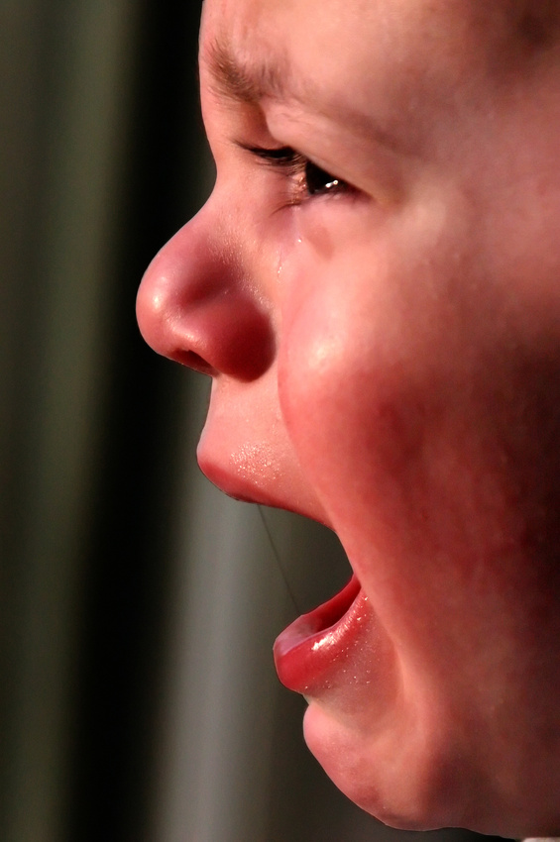
Dětská práva
Klikni na mě!

Slide 5
Lidská práva
Každý člověk má svá práva a své povinnosti.
Seznam základních lidských práv je ve Všeobecné deklaraci lidských práv.

Slide 6
Základní lidská práva
Člověk má nárok na:
svobodu
bezpečí
kvalitní život

Slide 7
Pamatuješ si?
Člověk má nárok na:
Použij skryté pero!

Slide 8
Dětská práva
právo na život
právo na rozvoj
právo na ochranu

Slide 9
Definice dětských práv
Spoj dětská práva s jejich definicemi:
právo na život ochrana před násilím, zneužíváním a zanedbáváním
právo na rozvoj zachování života a uspokojování základních potřeb
právo na ochranu rozvoj osobnosti, vzdělání
Použij skryté pero!

Slide 10
Kdo je to?
Mezi dětská práva patří právo na:
Po klinutí myší na správnou odpověď se krabice zvětší.
zmrzlinu
život
auto

Slide 11
Dětská práva
Úmluva o právech dítěte
UNICEF

Slide 12

Šikana
Šikana je:_____________
týrání
vaření
zpívání

Slide 13
Škádlení
Dětské škádlení
není šikana!
Klikni na mě!

Slide 14
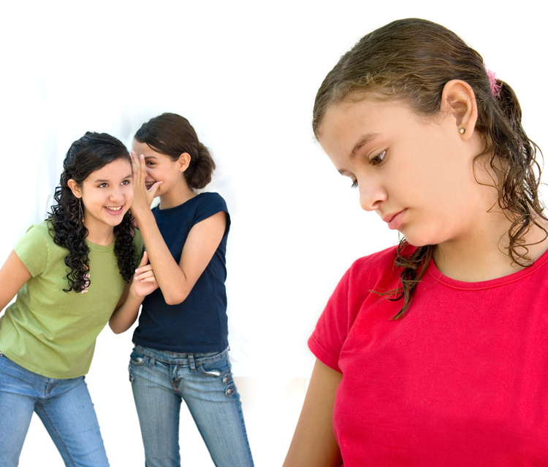
Šikana
Šikana má
mnoho podob!
Klikni na mě!

Slide 15
Linka bezpečí
800 155 555
Klikni na mě!

Slide 16
Opakování
Šikana je: a, týrání
                b, škádlení
Všeobecná deklarace: a, lidských práv
                b, zákonů
Úmluva o právech: a, dospělého
                b, dítěte
(Špatné odpovědi škrtni skrytým perem.)
Použij skryté pero!

Slide 17
Zdroje obrázků:
http://office.microsoft.com/klipart

